Slide 1
TD5-穿孔厚壁圆筒静力分析实例
郭巧荣guoqiaorong2001@163.com

Slide 2
有限元解题步骤
创建三维模型
划分网格
施加约束及载荷边界条件
设置参数提交分析
设置材料特性及单元特性
分析结果后处理

Slide 3
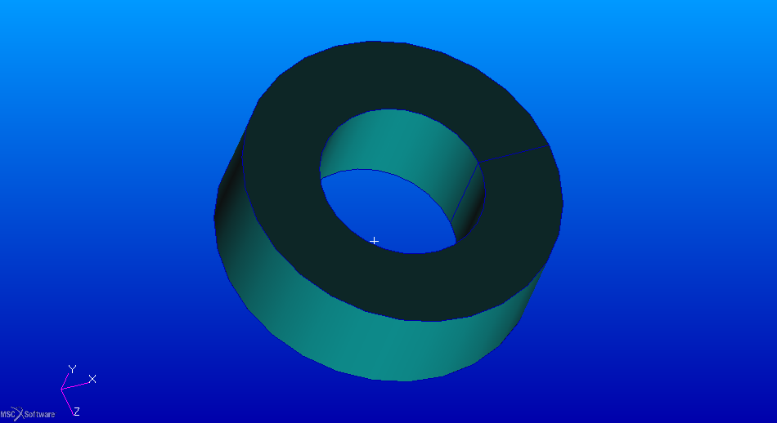
厚壁圆筒静力分析
题目：高压管道内直径为150mm，壁厚为70mm，内部承受压力150MPa，材料为钢（弹性模量200GPa，泊松比0.3）。取100mm长的管道，并取横截面积的1/12进行静力分析求其变形图和应力图。
进一步问题：
局部中心有
直径10mm圆孔

Slide 4
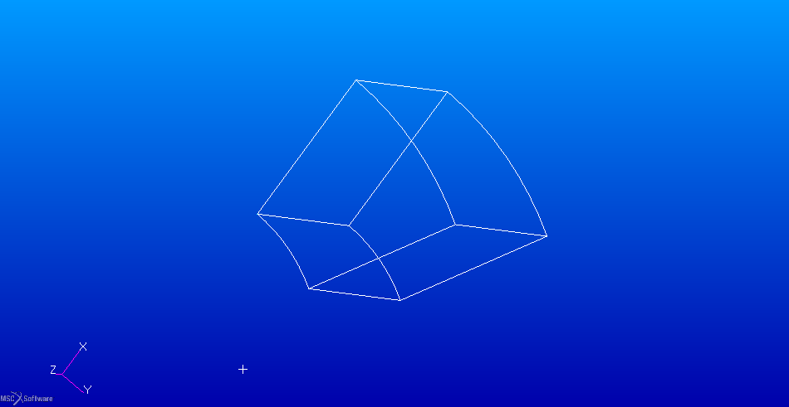
创建1/12模型
Geometry: Extrude

Slide 5
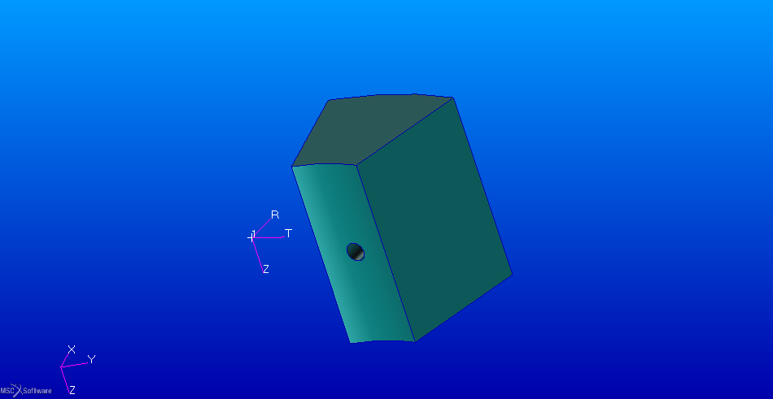
贯穿孔创建
Create coord 1: Cylindrical, 3 point method
Edit method: Boolean

Slide 6
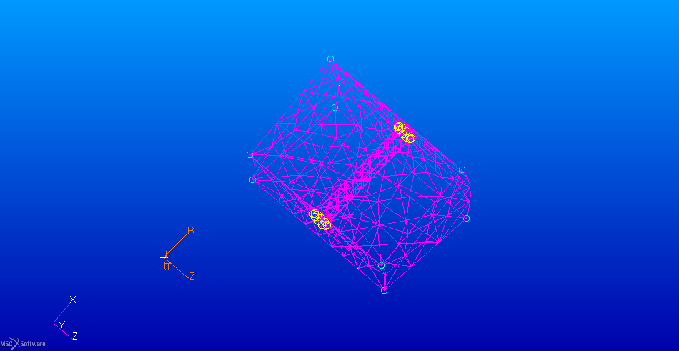
网格划分
Mesh seed: 10, Mesh value: 20
Analysis Coordinate Frame: Coord 1

Slide 7
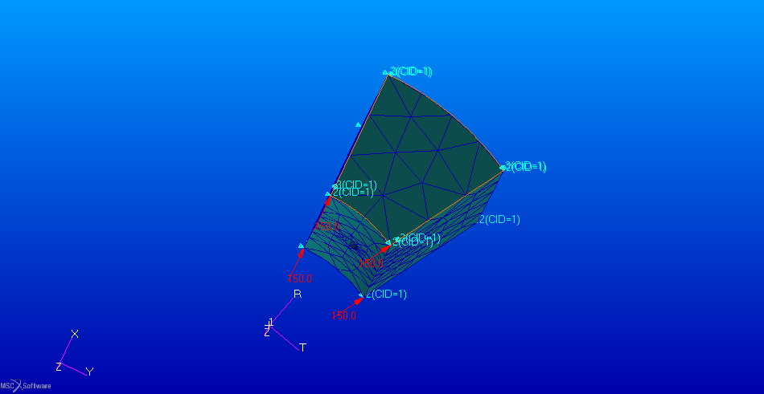
边界条件，载荷施加
Analysis Coordinate Frame: Coord 1

Slide 8
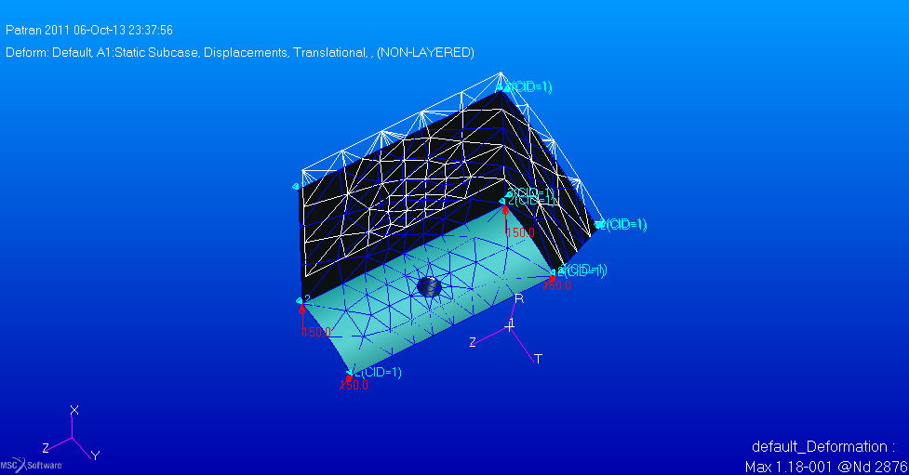
变形图

Slide 9
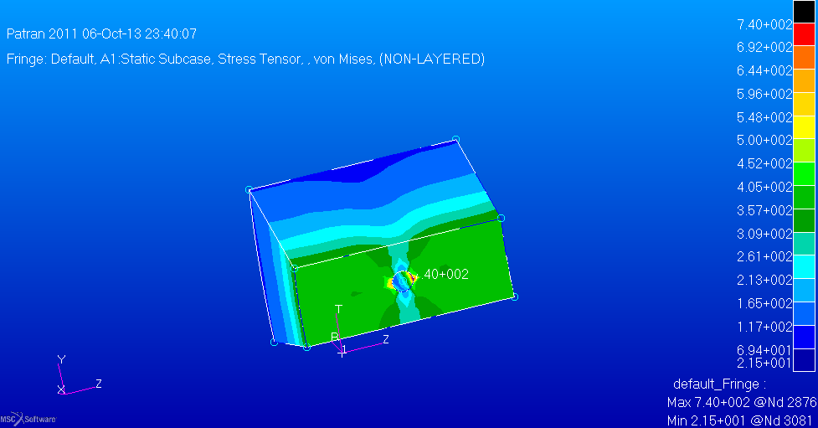
应力图

